Slide 1
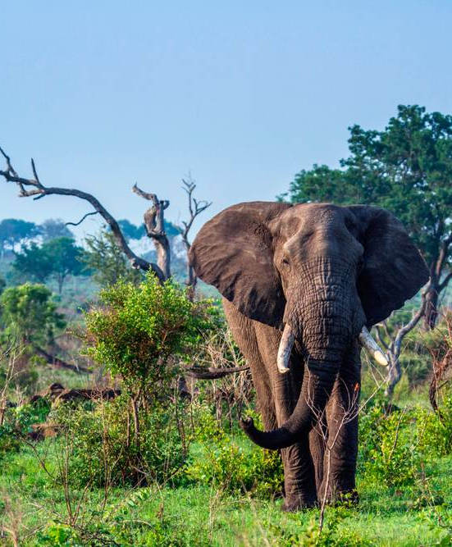
Les animaux de la savane
présenté par Charlize et Léonis

Slide 2
Sommaire
La savane
Le rhinocéros
L’éléphant
La girafe
Le tigre
Le lion
Le calao
Le quizz

Slide 3
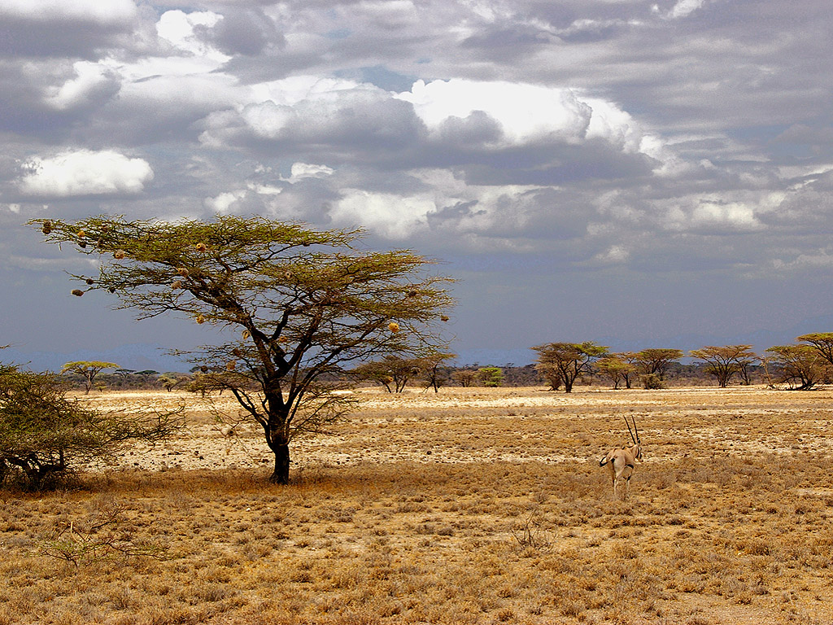
La savane
Vaste prairie des régions tropicales, pauvre en arbres et en fleurs

Slide 4
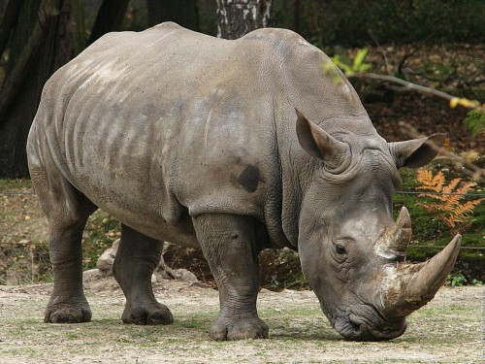
Le rhinocéros
Taille : 1m30 de hauteur et 4m de longueur
Poids : 2,5 tonnes
Espérance de vie : 35 à 50 ans
La vitesse : 55 km/h
La gestation : 15 à 16 mois
L’ alimentation : herbivore
Le cri : barrissement
Le statut : en voie d’extinction
Particularité : il porte une ou deux cornes plus ou moins droites ou courbes souvent hautes d’un mètre

Slide 5
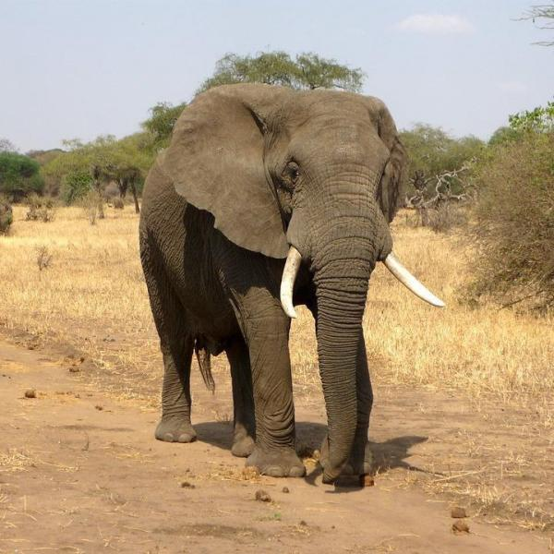
L’éléphant
Taille : 3 à 4 mètres de hauteur et 7 mètres de longueur
Poids : 6 tonnes
Espérance de vie : 60 à 70 ans
La vitesse : 40 km/h
La gestation : 20 mois
L’ alimentation : herbivore
Le cri : barrissement
Le statut : menacé
Particularité : il a une très bonne mémoire qui lui permet de ses souvenir d’individus ou de lieux, même après une vingtaine d’années

Slide 6
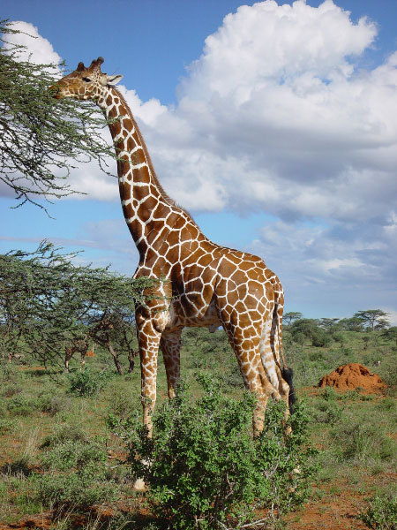
La girafe
Taille : 4,6 à 6,1m pour le mâle, 4 à 4,9m pour la femelle
Poids : 800kg
Espérance de vie: 25 ans
La vitesse : 15km/h mais peut atteindre 55km/h
La gestation : 15 mois
L’ alimentation : herbivore
Le cri : grognements inaudibles
Le statut : vulnérable
Particularités : Elle dort très peu (moins de 2 heures). C’est le seul mammifère terrestre qui ne sait pas bailler.

Slide 7
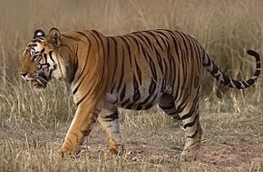
Le tigre
Taille : 70 à 120cm
Poids : 90 à 310kg pour le mâle, 65 à 170kg pour la femelle
Espérance de vie : 15 ans
La vitesse : 49 à 65km/h sur de courtes distances
La gestation : 3 à 4 mois
L’ alimentation : carnivore
Le cri : il feule, miaule, râle, rauque, ronronne, rugit
Le statut : en danger
Particularité : chaque rayure est unique et caractérise un individu précis.

Slide 8
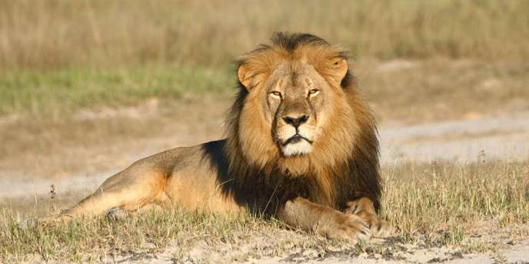
Le lion
Taille : 1,40 à 2,10m de long
Poids : 190kg pour le mâle et 130kg pour la femelle
Espérance de vie : 10 à 14 ans
La vitesse : 80km/h maximum sur de courtes distances
La gestation : 3 mois
L’ alimentation : carnivore
Le cri : rugissement
Le statut : vulnérable
Particularités : il préfère chasser dans l’obscurité ou très tôt le matin.

Slide 9
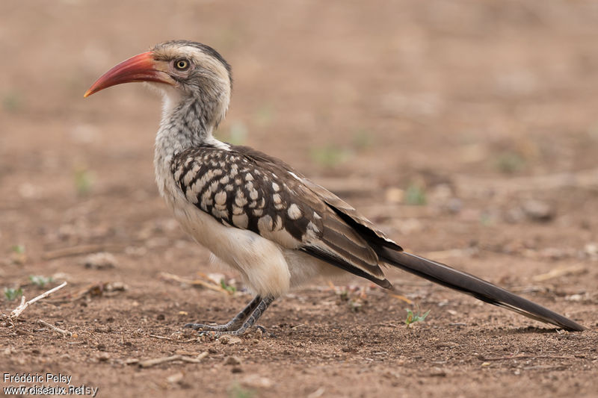
Le calao
Taille : 95 à120 cm
Poids : 2,8kg
Espérance de vie : 40 à 45 ans
La vitesse: 25km/h
La gestation : 37 à 43 jours
L’ alimentation : carnivore (insectes, reptiles, ....)
Le cri : sifflements, caquetages
Le statut : menacé
Particularités : pendant la couve, la femelle perd l’intégralité de son plumage et reste dans le nid jusqu’à que ses plumes repoussent

Slide 10
Quizz
Citez les 6 animaux dont nous avons parlé ?
Citez les deux animaux qui barrissent ?
Avons nous présenté plus d’herbivores ou de carnivores ?
Combien de félins avons nous présentés ?

Slide 11
Merci !!!!

